Slide 1

RADUNO DI INIZIO CAMPIONATO
SERIE A
Zola Pedrosa
Bologna 13-15 settembre 2024
CORREZIONE QUIZ
C.I.A Settore Tecnico

Slide 2
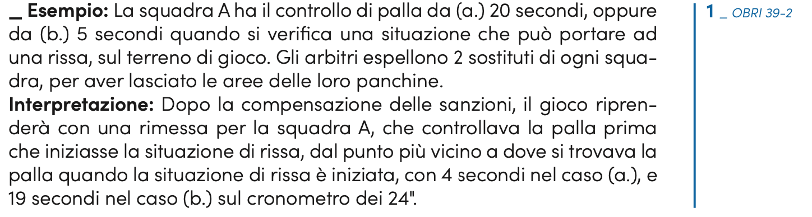
1) La squadra A ha il controllo di palla da 20 secondi quando si verifica una situazione che può portare ad una rissa sul terreno di gioco. Gli arbitri espellono i giocatori A1 e B7 per aver partecipato attivamente e i sostituti A7, A8, B9, B10 e B11 per aver lasciato le aree delle loro panchine ed aver partecipato inattivamente. Le sanzioni potranno essere tutte compensate?
RISPOSTA CORRETTA:
A) SI (OBRI 39-2) pag. 223
C.I.A Settore Tecnico

Slide 3
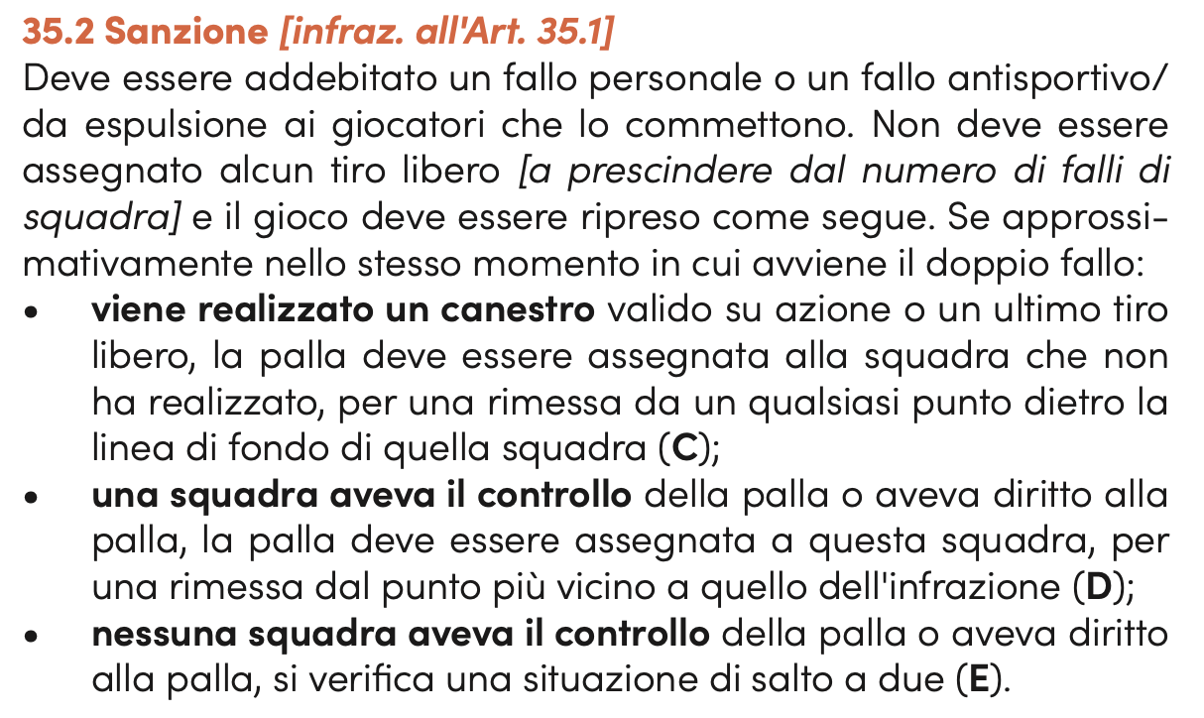
2) A3 è in palleggio nella sua zona di attacco quando viene sanzionato un doppio fallo a B7 e A10, a seguito del quale viene espulso Coach B. Come riprenderà il gioco?
RISPOSTA CORRETTA:
B) 2TL A, possesso A dalla linea di rimessa in zona di attacco (R.T. 35.2) pag. 195
C.I.A Settore Tecnico

Slide 4
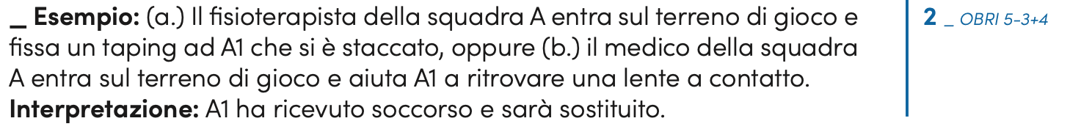
3) A10, durante i TL di B15, si avvicina all’area della panchina e viene soccorso dal massaggiatore che entra sul terreno di gioco per fissare un nuovo taping ad A10, senza che tale intervento ritardi la ripresa del gioco. A10 dovrà essere sostituito?
RISPOSTA CORRETTA:
A) SI (OBRI 5-3+4) pag. 45
C.I.A Settore Tecnico

Slide 5
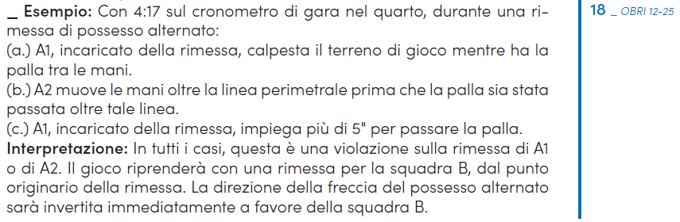
4) Con 3:17 residui sul cronometro di gara, durante una rimessa per possesso alternato per la squadra A, A19, incaricato della rimessa, commette violazione di 5”. La freccia dovrà essere girata al primo controllo di palla viva. È procedura corretta?
RISPOSTA CORRETTA:
B) NO (OBRI 12-25) pag. 75
C.I.A Settore Tecnico

Slide 6
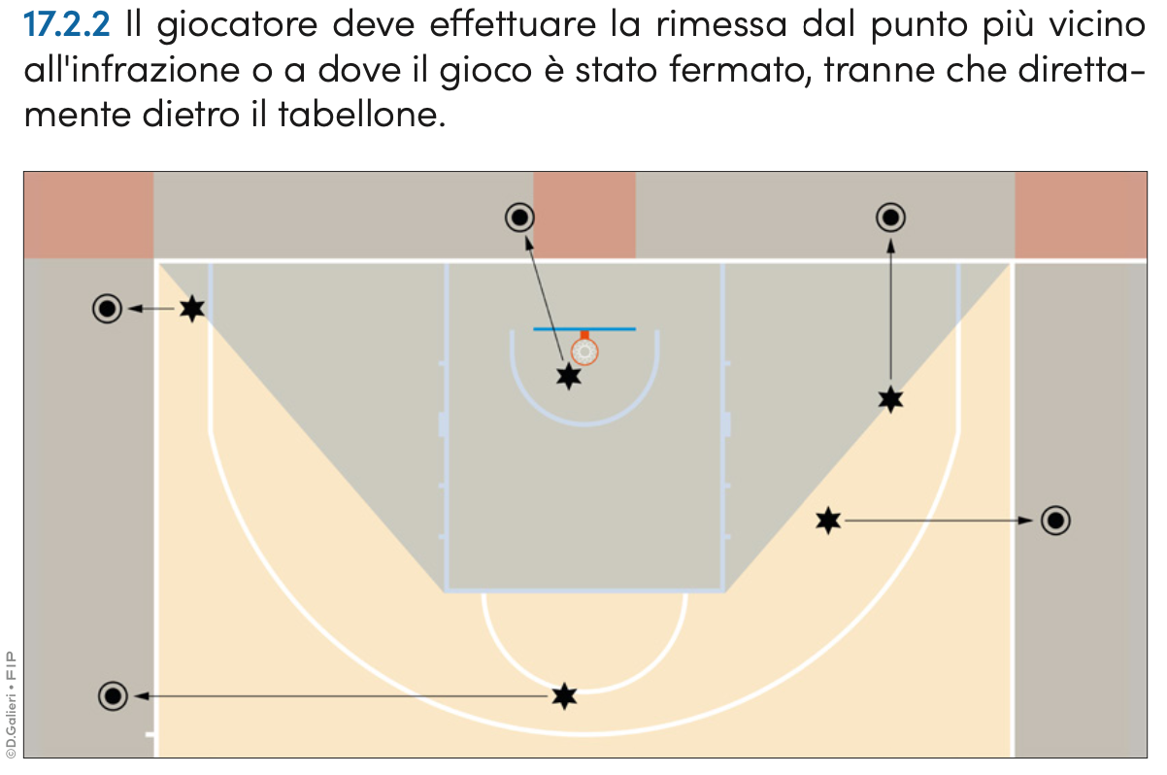
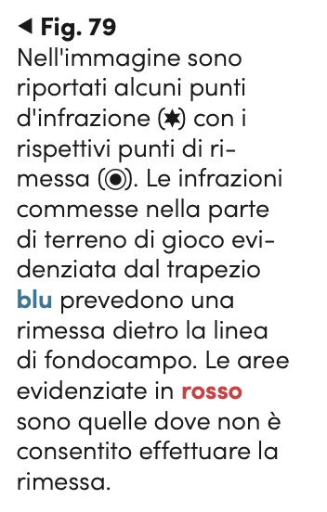
5) Il giocatore deve effettuare la rimessa dal punto più vicino
all'infrazione o a dove il gioco è stato fermato. È definizione completa?
RISPOSTA CORRETTA:
B) NO (R.T. 17.2.2) pag. 89
C.I.A Settore Tecnico

Slide 7
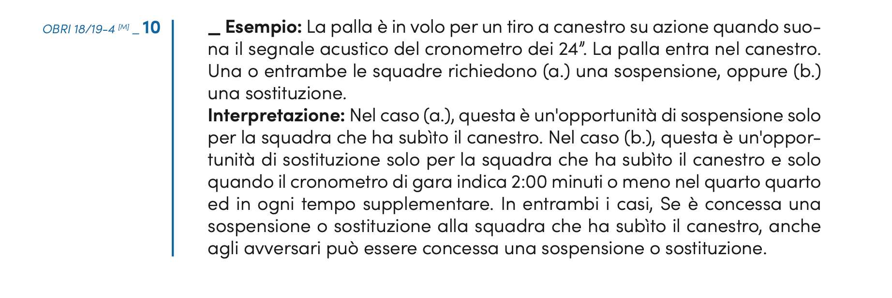
6) 2:23 OT, la palla è in volo per un tiro a canestro di A7 quando suona il segnale acustico del cronometro dei 24”. La palla entra nel canestro.
Squadra A richiede una sospensione. Tale richiesta verrà concessa?
RISPOSTA CORRETTA:
B) NO (OBRI 18/19-4) pag. 114
C.I.A Settore Tecnico

Slide 8
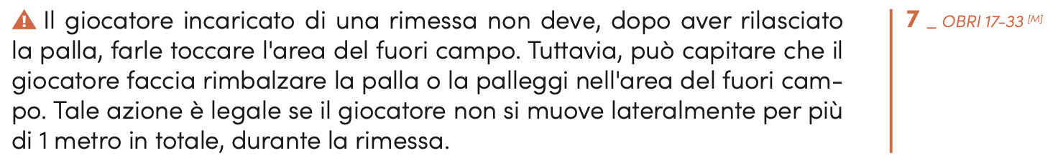
7) Un giocatore incaricato per una rimessa può palleggiare nell’area del fuori campo purché non si muova lateralmente per più di 1 metro. È corretto?
RISPOSTA CORRETTA:
A) SI (OBRI 17-33) pag. 97
C.I.A Settore Tecnico

Slide 9
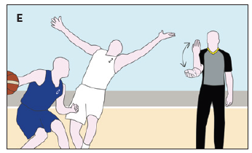
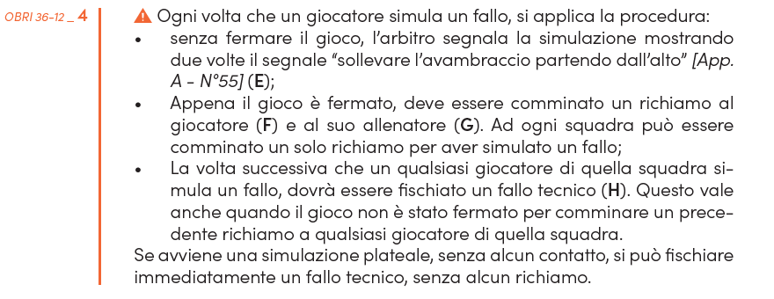
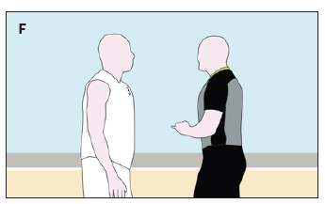
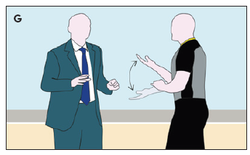
8) A seguito di un contatto tra B12 e A8, quest’ultimo accentua la caduta. Senza svantaggiare nessuna squadra, può essere fermato il gioco ed essere richiamato A8?
RISPOSTA CORRETTA:
B) NO (OBRI 36-12) pag. 200
C.I.A Settore Tecnico

Slide 10
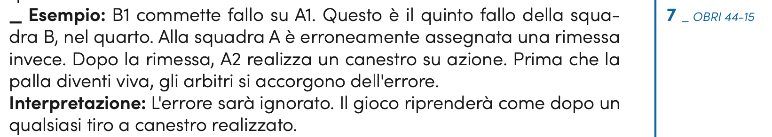
9) B18 commette fallo su A7. Questo è il quinto fallo della squadra B nel quarto. Erroneamente, ad A7 viene concessa una rimessa invece che 2 tiri liberi. Dopo la rimessa, A2 realizza un canestro su azione. Prima che la palla diventi viva, gli arbitri si accorgono dell’errore. Il canestro può essere annullato in quanto scoperto in tempo?
RISPOSTA CORRETTA:
B) No (OBRI 44-15) pag. 245
C.I.A Settore Tecnico

Slide 11
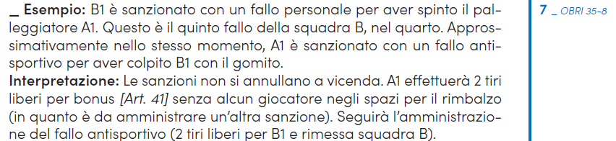
10) B17 è sanzionato con un fallo personale per aver spinto il palleggiatore A1. Questo è il quinto fallo della squadra B nel quarto. A1, all’incirca nello stesso momento, viene sanzionato con un fallo antisportivo per aver colpito B17 con il gomito. Come riprende il gioco?
RISPOSTA CORRETTA:
B) 2 TL A1, 2 TL B17, rimessa dalla linea della rimessa in zona di attacco per B con 14’’ (OBRI 35-8) pag. 197
C.I.A Settore Tecnico

Slide 12
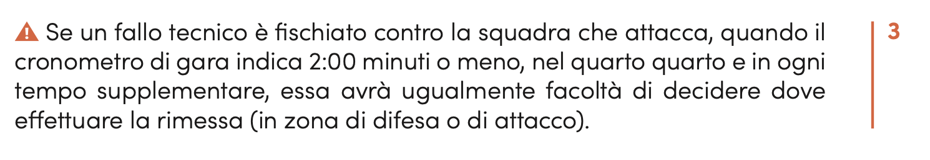
11) 1:40 4Q, A2 palleggia nella sua zona di difesa quando è sanzionato un FT a Coach A. A seguito della sanzione Coach A richiede T.O. e chiede di poter eseguire la rimessa in zona di attacco. Tale richiesta potrà essere accordata?
RISPOSTA CORRETTA:
A) SI pag. 93
C.I.A Settore Tecnico

Slide 13
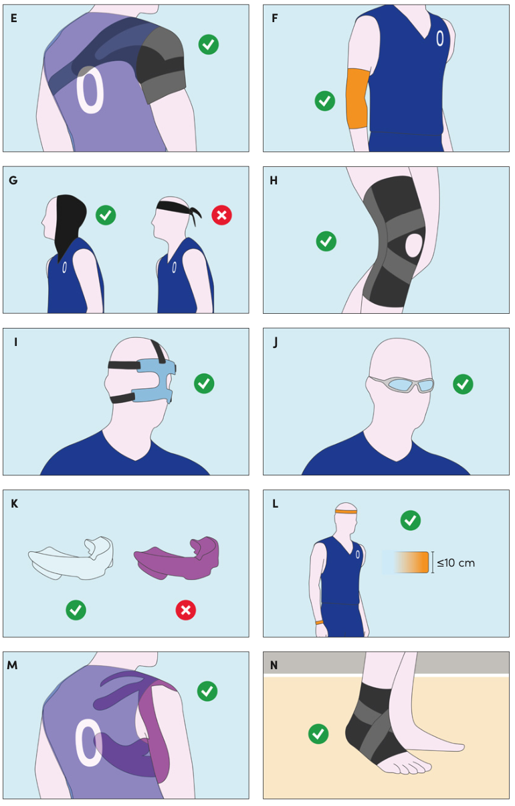
12) B8 indossa un tutore per il naso infortunato realizzato con materiale duro. B8 è autorizzato a giocare?
RISPOSTA CORRETTA:
A) SI (R.T. 4.4.2) pag. 40
C.I.A Settore Tecnico

Slide 14
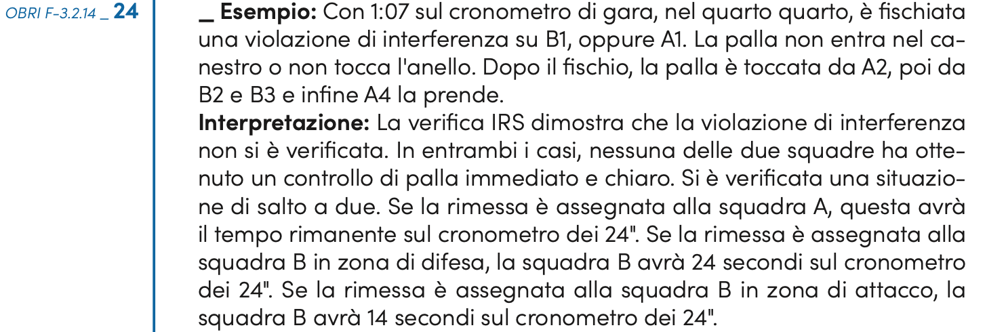
13) Con 1:36 sul cronometro di gara, nel quarto quarto, è fischiata
una violazione di interferenza su B1. La palla non entra nel canestro o non tocca l'anello. Dopo il fischio, la palla è toccata da A2, poi da B2 e B3 e infine A4 la prende. Gli arbitri vanno alla verifica IRS che conferma che la violazione di interferenza non si è verificata . È situazione di salto a due?
RISPOSTA CORRETTA:
A) SI (OBRI F-3.2.14) pag. 318
C.I.A Settore Tecnico

Slide 15
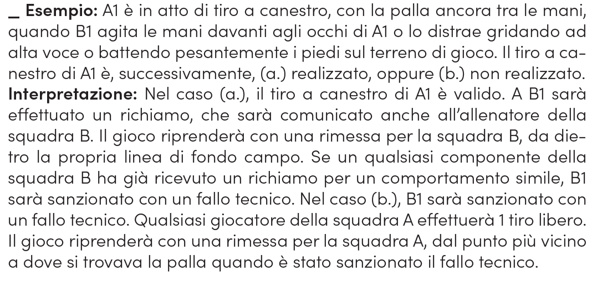
14) Prima azione della gara. A10 è in atto di tiro con la palla ancora tra le mani, quando B1 tenta di distrarlo battendo pesantemente i piedi sul terreno di gioco. Il canestro viene realizzato. È azione illegale passibile di richiamo o FT?
RISPOSTA CORRETTA:
B) Richiamo (OBRI 36-4) pag. 199
C.I.A Settore Tecnico

Slide 16
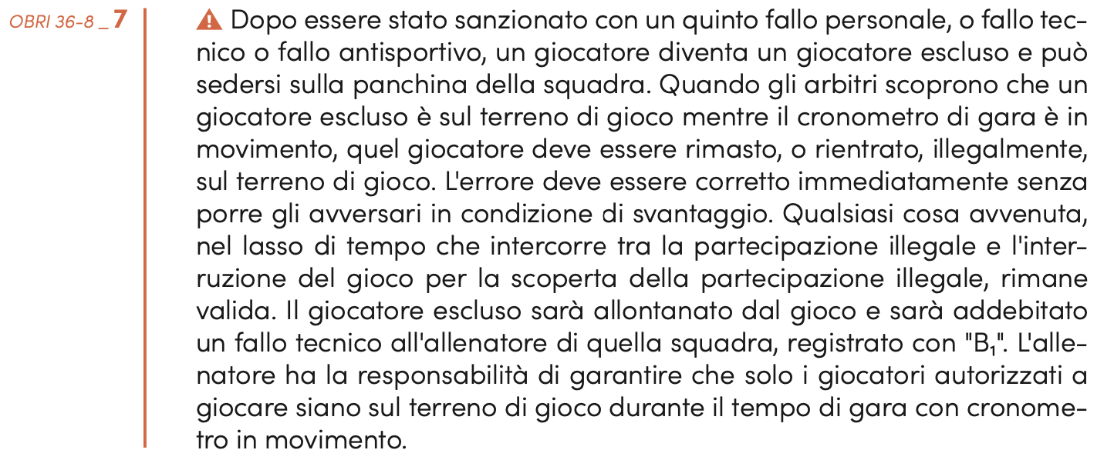
15) A10 commette 5 falli personali nei primi due quarti. Dopo il quinto fallo viene avvisato dagli arbitri di non essere autorizzato a rientrare in campo. Ad inizio quarto rientra in campo e durante la prima azione realizza un canestro da 2 punti. Il canestro dovrà essere considerato valido e dovrà essere attribuito a Coach un FT registrato come:
RISPOSTA CORRETTA:
A) B1 (ORBI 36-8) pag. 204
C.I.A Settore Tecnico

Slide 17
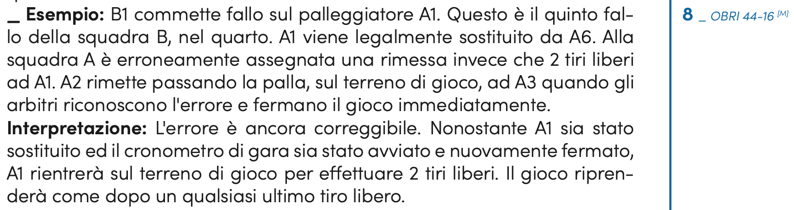
16) B1 commette fallo sul palleggiatore A1. Questo è il quinto fal­lo della squadra B nel quarto. A1 viene legalmente sostituito da A6. Alla squadra A è erroneamente assegnata una rimessa invece che 2 tiri liberi ad A1. A2 rimette passando la palla, sul terreno di gioco, ad A3, quando gli arbitri riconoscono l'errore e fermano il gioco immediatamente. A1 potrà rientrare e tirare i TL dovuti?
RISPOSTA CORRETTA:
A) SI (OBRI 44-16) pag. 245
C.I.A Settore Tecnico

Slide 18
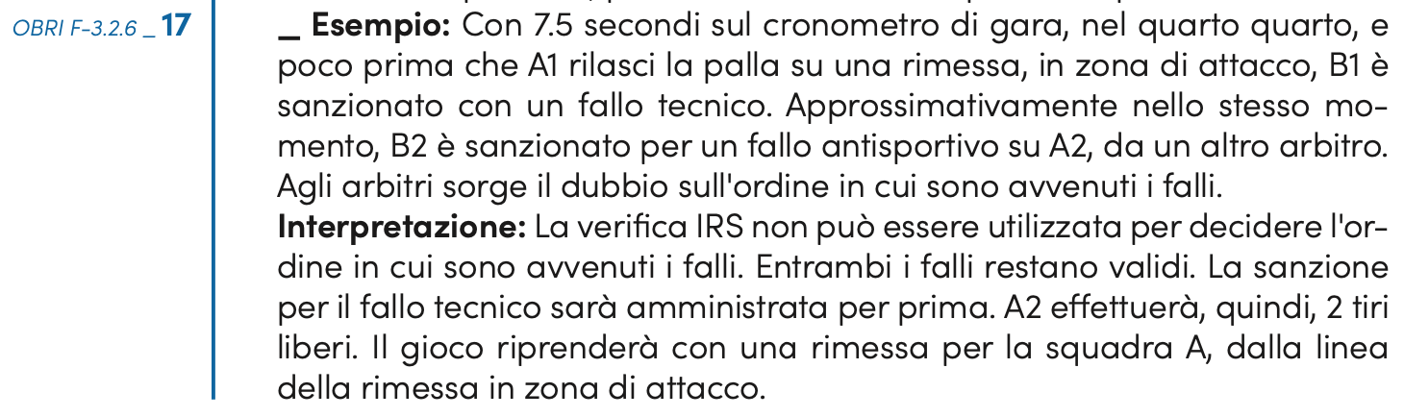
17) Con 12.5 secondi sul cronometro di gara nel quarto quarto e
poco prima che A1 rilasci la palla su una rimessa in zona di attacco, B1 è
sanzionato con un fallo tecnico. Approssimativamente nello stesso momento, B2 è sanzionato per un fallo antisportivo su A2. Può essere utilizzato IRS per decidere la cronologia dei falli?
RISPOSTA CORRETTA:
B) NO (OBRI F-3.2.6) pag. 316
C.I.A Settore Tecnico

Slide 19
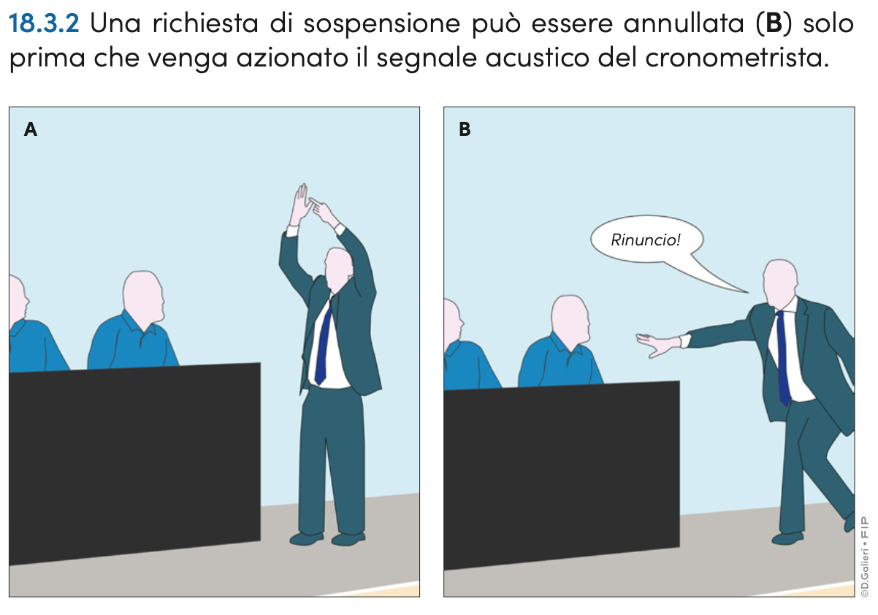
18) Una richiesta di sospensione può essere annullata solamente prima che venga azionato il segnale acustico del cronometrista. È definizione corretta?
RISPOSTA CORRETTA:
A) SI (R.T. 18.3.2) pag. 104
C.I.A Settore Tecnico

Slide 20
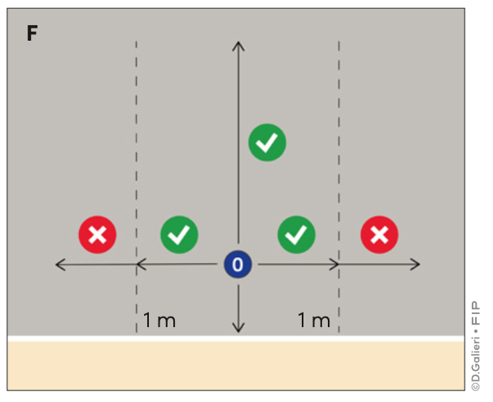
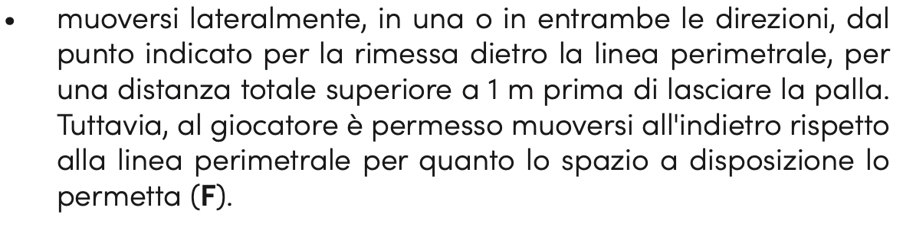
19) Il giocatore che effettua la rimessa può muoversi all’indietro al massimo per una distanza di 1 metro. È definizione corretta?
RISPOSTA CORRETTA:
B) NO (R.T. 17.3.1) pag. 96
C.I.A Settore Tecnico

Slide 21
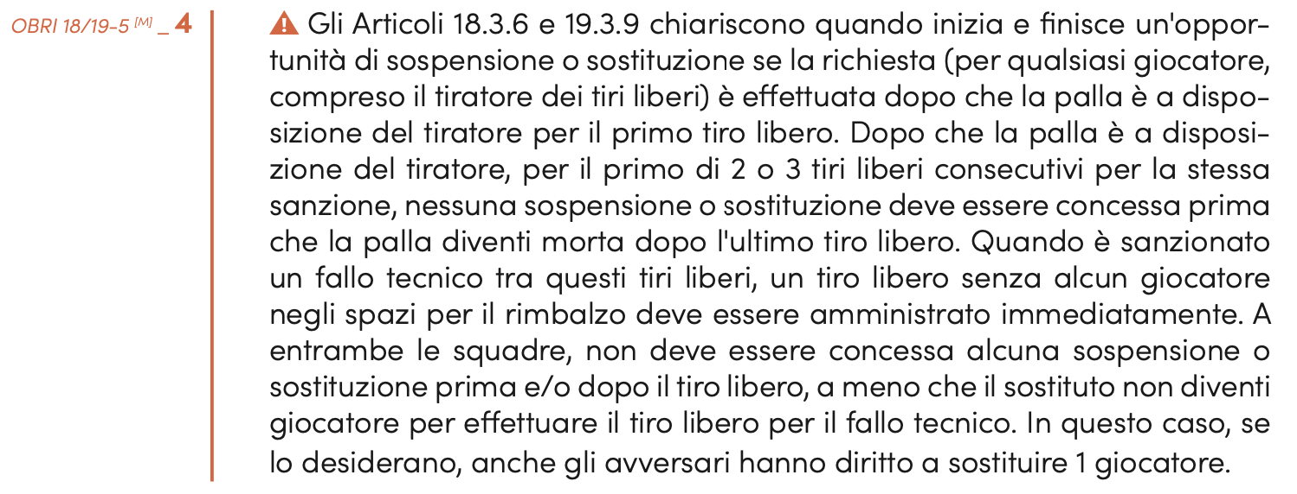
20) B1 subisce fallo in atto di tiro, la palla non entra a canestro. Dopo il primo tiro libero di B1, A2 è sanzionato con fallo tecnico. Potrà essere concesso un T.O a…
RISPOSTA CORRETTA:
A) nessuno (OBRI 18/19-5) pag. 112
C.I.A Settore Tecnico

Slide 22
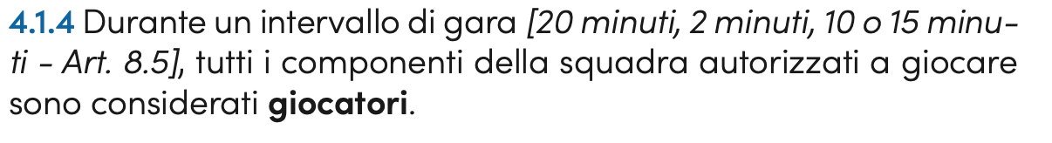
21) Durante un intervallo di gara 20 minuti, 2 minuti, 10 o 15 minuti tutti i componenti della squadra autorizzati a giocare sono considerati:
RISPOSTA CORRETTA:
A) giocatori (R.T. 4.1.4) pag. 36
C.I.A Settore Tecnico

Slide 23
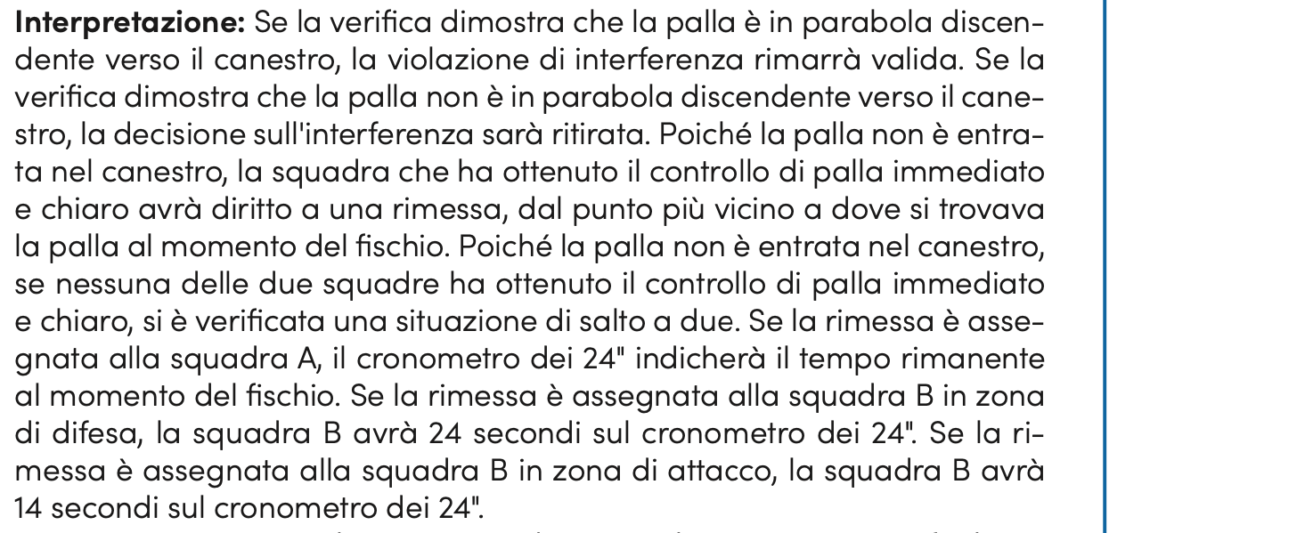
22) Con 1:33 sul cronometro di gara e 19 sul display dei 24, nel quarto quarto, è fischiata in ritardo una violazione di interferenza di B5 su tiro di A9, con la palla che non tocca l’anello, nel momento in cui A17 ha un chiaro controllo in attacco in quanto la palla non entra nel canestro.
Agli arbitri sorge il dubbio se la palla era ancora in parabola ascendente. La verifica IRS conferma l’errore. Gli arbitri riprendono con:
RISPOSTA CORRETTA: (OBRI F-3.2.8) pag. 317
B) Rimessa A dal punto più vicino a dove si trovava la palla nel momento del fischio, 19 secondi sul display
C.I.A Settore Tecnico

Slide 24
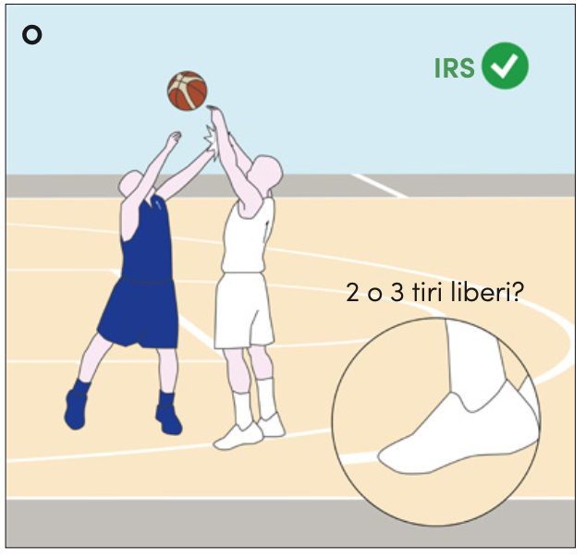
23) B1 commette fallo sul tiratore A1. La palla non entra nel canestro. Ad A1 sono assegnati 3 tiri liberi. Agli arbitri sorge il dubbio se il tiro di A1 è stato rilasciato dall'area di tiro da 3 punti. La verifica IRS può essere utilizzata in qualsiasi momento nella gara, prima che la palla diventi viva per il primo tiro libero?
RISPOSTA CORRETTA:
A) SI (OBRI F-3.3.5) pag. 321
C.I.A Settore Tecnico

Slide 25
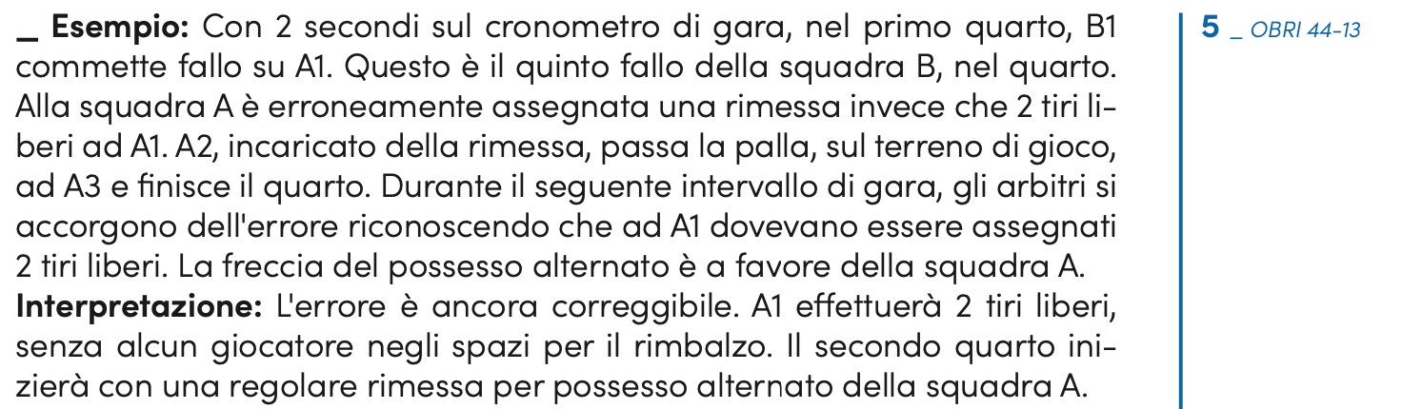
24) Con 2 secondi sul cronometro di gara, nel primo quarto, B1 commette fallo su A1. Questo è il quinto fallo della squadra B, nel quarto quarto. Alla squadra A è erroneamente assegnata una rimessa invece che 2 tiri liberi ad A1. A2, incaricato della rimessa, passa la palla sul terreno di gioco ad A3 e finisce il quarto. Durante il seguente intervallo di gara, gli arbitri si accorgono dell'errore riconoscendo che ad A1 dovevano essere assegnati 2 tiri liberi. È tale errore ancora correggibile?
RISPOSTA CORRETTA:
A) SI (OBRI 44-13) pag. 245
C.I.A Settore Tecnico

Slide 26
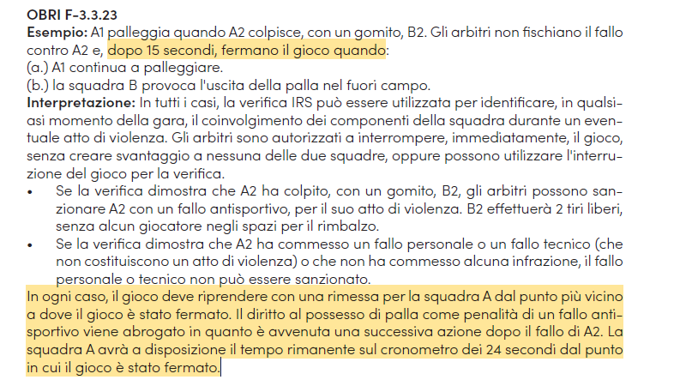
25) Durante un’azione di gioco, A1 colpisce B1 con un gomito, ma gli arbitri non fischiano fallo. Quando ci sono 8’’ sul cronometro dei 24’’, B3 fa uscire la palla nel fuori campo. A questo punto gli arbitri procedono alla verifica IRS, con cui accertano l’atto di violenza. Dopo aver amministrato i due tiri liberi per U2 ad A1, come riprende il gioco?
RISPOSTA CORRETTA:
A) Rimessa A dal punto più vicino a dove è stato fermato il gioco con 8’’ sul display
(OBRI Versione 4.1 F-3.3.23) pag. 123
Nella nuova versione in vigore dal 25 luglio 2024, è stato precisato che tutto ciò che accade tra il momento dell’atto di violenza e la verifica IRS rimane valido, compreso tempo e falli commessi.
C.I.A Settore Tecnico

